Slide 1
Efficient Joinable Table Discovery in Data Lakes
ICDE 2021
陈 哲
2021 / 09 / 03

Slide 2
目录
1
研究背景
2
模型框架
3
算法
4
实验结果

Slide 3
1
研究背景

Slide 4










研究背景
数据湖研究
半结构化数据
非结构化数据
数据分析
数据集成
结构化数据
数据扩充
Data Lake

Slide 5
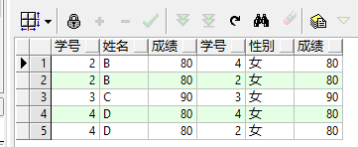
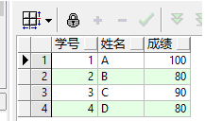
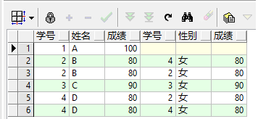
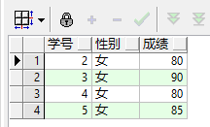
研究背景
数据库连接
等值连接
A表
外连接
B表

Slide 6
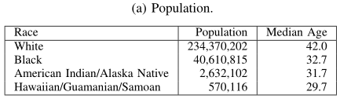
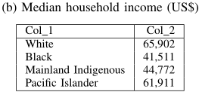
研究背景
等值连接的缺陷
现有查找可连接表的工作，都只是关注于通过获取等连接记录的重叠数来评估列之间的可连接性
美国印第安人或者阿拉斯加本地人与内地原住民是相近的
Hawaiian与Pacific Islander(太平洋的岛民）是相同含义的

Slide 7
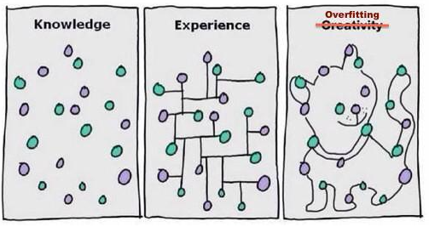
研究背景
总结
equi-joins：不能获取语义信息，只能单纯的比较值是否相同
left-join：对于机器学习任务不能提升效率，有时甚至会因为过拟合降低效率
inner-join：对于连接后的结果来说，想比前两种更
少 ，导致结果更加稀疏
在语义层面使用词嵌入可以解决等值连接所产生的很多问题

Slide 8
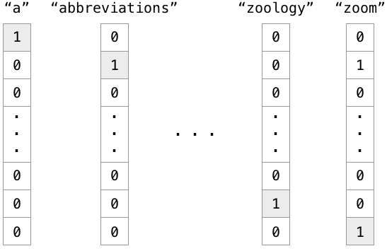
研究背景
Word Embedding
可以将Word Embedding理解为一种映射；将文本空间中的某个Word，通过一定的方法，映射或者说嵌入（Embedding）到另一个数值向量空间（有一种降维的意思）
Embedding在数学上表示一个mapping, f: X -> Y， 也就是一个function
例如：在X所属的空间上X1 < X2,那么映射后在Y所属空间上同理 Y1 < Y2
对于word embedding，就是将单词word映射到另外一个空间
通俗的翻译可以认为是单词嵌入，就是把X所属空间的单词映
射为到Y空间的多维向量，那么该多维向量相当于嵌入到Y
所属空间中
单词需要被计算机所理解，通常采用one hot encoding方式
如图所示，"a"是用[1,0,0,0,0,...]，只有第一个位置是1，其余
位置都是0的1000维度的向量表示

Slide 9
2
模型框架

Slide 10
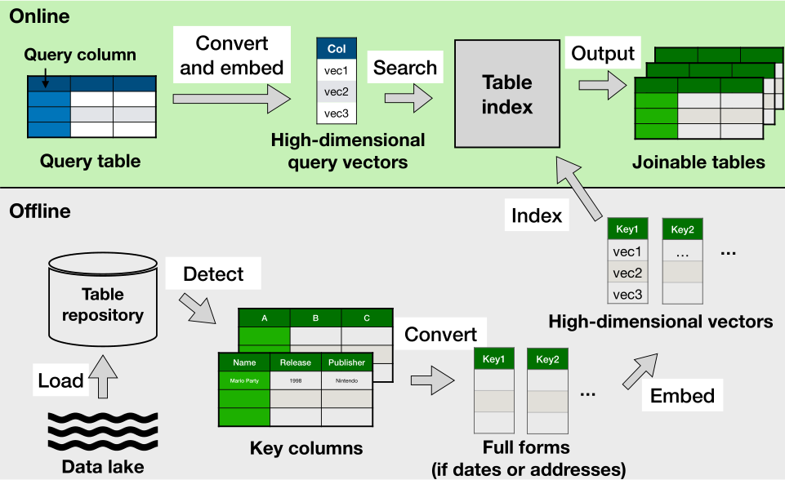
模型框架
寻找具有高维相似性可连接表的挑战：数据湖中的表数量很大。逐个检查表是否可连接是非常耗时的
PEXESO
采取了分块与验证的策略
使用了pivot-based过滤的方法
利用三角形不等式计算了中心点与向量之间的距离
使用分层网格分离向量并发现候选向量
使用倒排索引验证候选向量

Slide 11
模型框架
本文工作
将文本值作为度量空间中的高维向量嵌入
提出模型
基于分层网格和反向索引设计块验证解决方案
发现可连接表
数据量庞大时，将数据集进行分块处理
数据分块
在真实数据集上进行实验，以证明PEXESO在查找可连接表方面的有效性和效率
实验应用

Slide 12
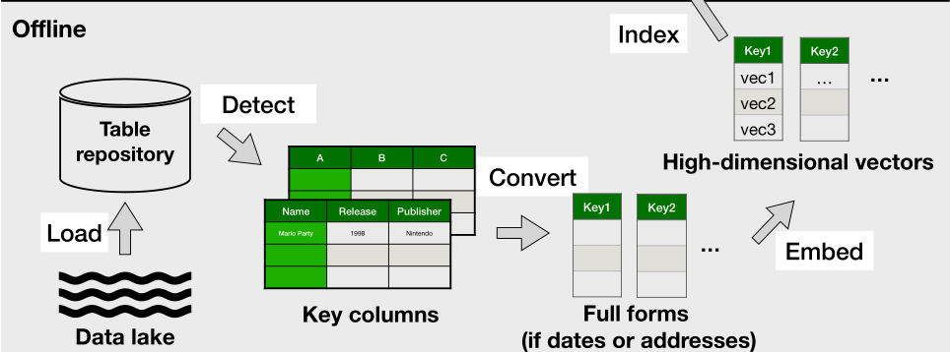
模型框架
系统概述(offline部分)
1.加载元数据并提取列
2.探测数据类型并选择合适的列作为join key
3.将字符值转为高维向量
4.作为框架的嵌入部分
Tips:
1.使用了字符级信息处理拼写错误的情况
2.对于时间，地址这类值，如果遇到缩写情况，变成全拼再进行处理
Notes:
分为两个部分，offline和online

Slide 13
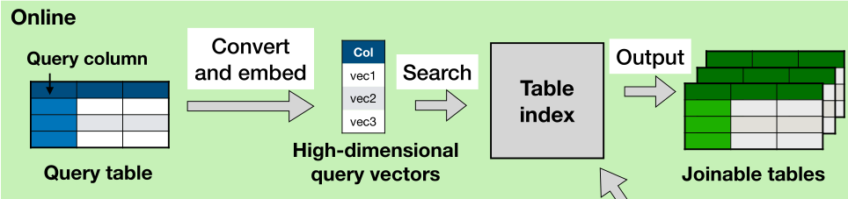
模型框架
系统概述(online部分)
1.选择查询列，这里查询列可以由用户指定，人为选择值都最不相同的列，或者遍历所有列，每个列都作为查询列。
2.对于列数据类型为字符串的使用词嵌入方法
对于其他数据类型使用等值连接方法
3. 使用相似性谓词定义连接性，并在offline提供的表仓库中寻找可连接表
4.展示给用户可连接的表（包含查询列和目标列，防止用户对连接谓词不熟悉）
Notes:
分为两个部分，offline和online

Slide 14
3
算法

Slide 15
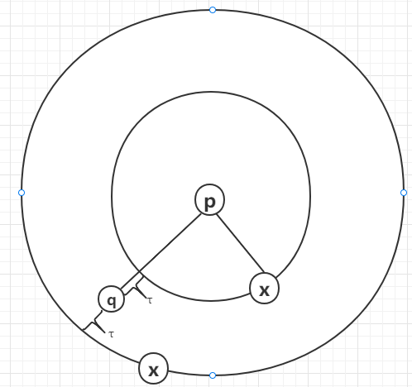
算 法
pivot-based filtering
使用预先计算的距离，根据三角形不等式修剪向量
Lemma 1 (Pivot Filtering). 给定两个向量q、x, 中心点集合P, 距离函数d和阈值 τ, 如果q matches x, 满足d(q, p) − τ ≤ d(x, p) ≤ d(q, p) + τ.
Lemma 2 (Pivot Matching). 给定两个向量q、x, 中心点集合P, 距离函数d和阈值 τ, 若存在一个中心点p,使得p ∈ P 满足 d(x, p) +d(q, p) ≤ τ, 可以得出q matches x.

Slide 16
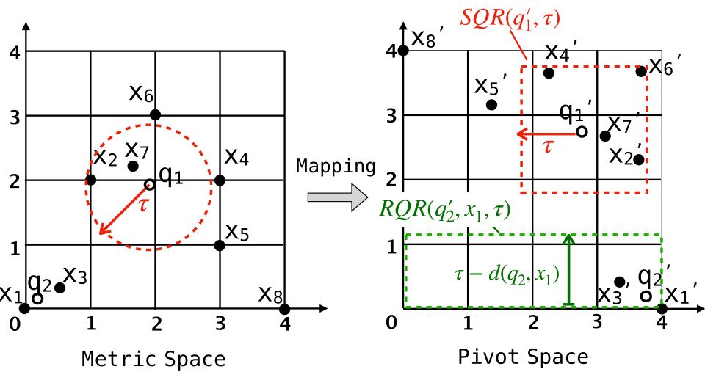
算 法
pivot mapping
给定一组集合 P = {p1, p2, ..., pn}，对于向量x,得到x关于集合P的映射x’= [d(p1, x), d(p2, x), ..., d(pn, x)]
Q:query column
Q={q1,q2}
the table repository:
four target columns
S1: {x1, x2},
S2: {x3, x4},
S3: {x5, x6},
S4: {x7, x8},
pivots:x1,x8
利用引理1,2证明候选集合匹配集
Notes:
RQR(q2):T-d(q2,x1)为另一点到x1变得距离

Slide 17
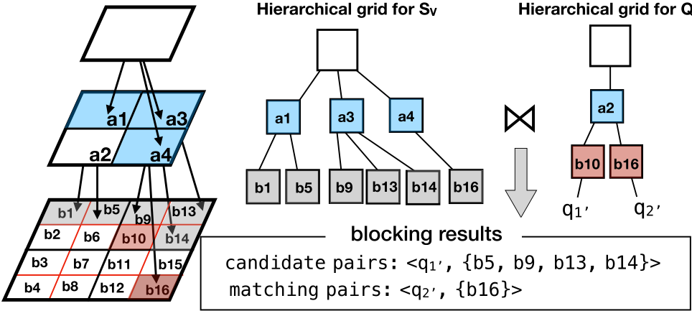
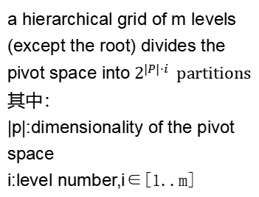
算 法
Blocking with Hierarchical Grids
a hierarchical grid of m levels (except the root) divides the pivot space into$2^{|P|·i }$ $partitions$
其中：
|p|:dimensionality of the pivot space
i:level number,i∈[1..m]
图 2-level hierarchical grid for the mapped vectors of R_{V}
(2-d pivot space)

Slide 18

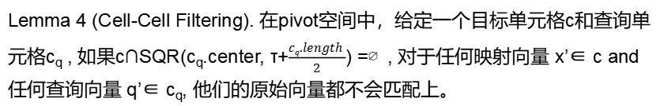
算 法
Blocking with Hierarchical Grids
Lemma 3 (Vector-Cell Filtering). 在pivot空间中，给定单元格c,查询向量 q’ , 如果c ∩ SQR(q’, τ) = ∅, 对于任何映射向量 x’∈ c, 他的原向量x都不会和查询向量q匹配。
Lemma 4 (Cell-Cell Filtering). 在pivot空间中，给定一个目标单元格c和查询单元格c_{q} , 如果c∩SQR(c_{q}.center, τ+$\frac{cq.length }{2}$) =∅, 对于任何映射向量 x’∈ c and 任何查询向量 q’∈ c_{q}, 他们的原始向量都不会匹配上。
Lemma 5 (Vector-Cell Matching). 在pivot空间中，给定单元格c,查询向量 q’ , 如果存在中心点p ∈ P 并且得到 c ∩ RQR(q’, p, τ) = c的结果, 那么对于任意映射的向量x’∈ c, 他们原始向量是相互匹配的。
Lemma 6 (Cell-Cell Matching). 在pivot空间中，给定一个目标单元格c和查询单元格c_{q}, 如果存在中心点p ∈ P 并得到c ∩ min(RQR(q’, p, τ)) = c的结果, 那么对于任意映射的向量 x’∈ c 和任意查询向量 q’∈ cq, 他们原始向量是相互匹配的。

Slide 19
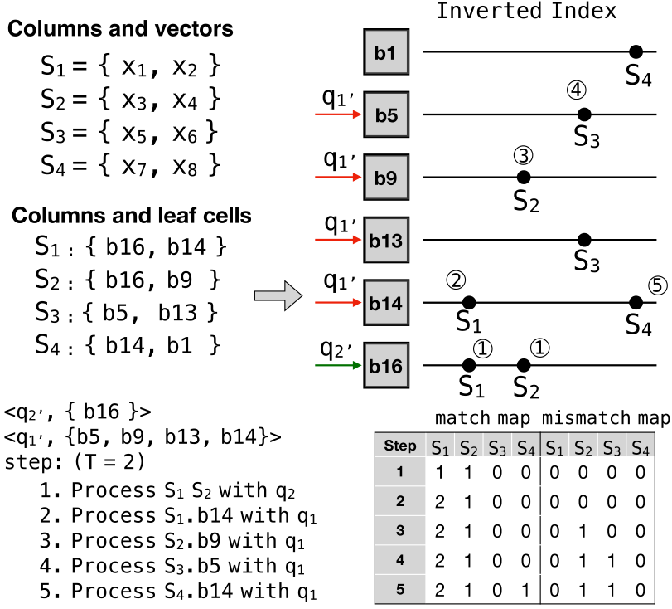
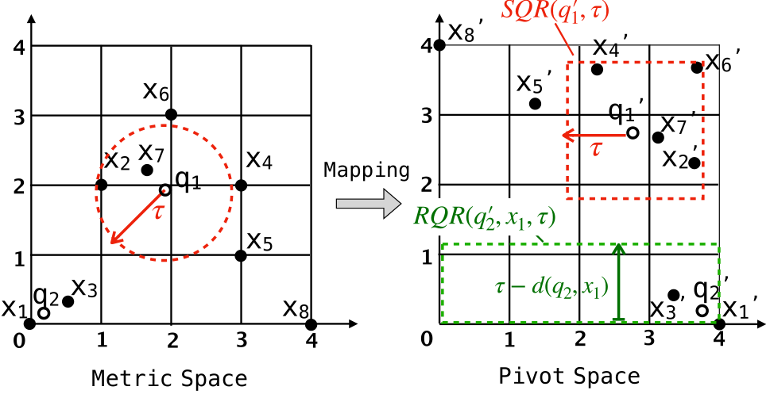
算 法
使用倒排索引进行验证

Slide 20

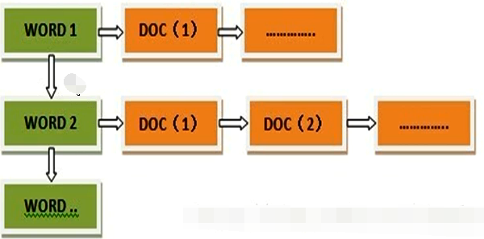
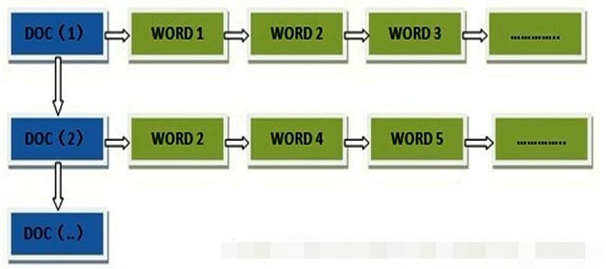
算 法
Inverted index(倒排索引)
应用场景：搜索引擎，大数据信息检索
正向索引：
“文档1”的ID > 单词1：出现次数，出现位置列表；单词2：出现次数，出现位置列表；…………。
“文档2”的ID > 此文档出现的关键词列表
一般：通过key，去找value。
倒排索引：
“关键词1”:”文档1”的ID,”文档2”的ID，…………。
“关键词2”:带有此关键词的文档ID列表。
从词的关键字，去找文档。
大数据环境下，查询某个关键词，需要扫描库中所有文档，不现实

Slide 21
4
实验结果

Slide 22
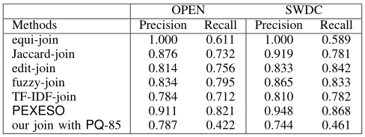
实验结果
实验
数据集：
1. OPEN：a dataset of relational tables from Canadian Open Data Repository
使用fastText将值转为300维向量
2. WDC: the WDC Web Table Corpus
使用GloVe模型将单词转换为50维向量
2.1 SWDC:small WDC, for in-memory
2.2 LWDC:large WDC, for out-of-core
Competitors:
PEXESO-H:计算每个向量之间的距离（inverted index）
CTREE:使用了覆盖树
EPT:与CTREE不同在将覆盖树换成了pivot table
PQ:使用CTREE的相同工作流，但在处理查询列用了乘积量化方法
等值连接的精确度很高，但召回率很低；PEXESO两项数据都达到了90%

Slide 23
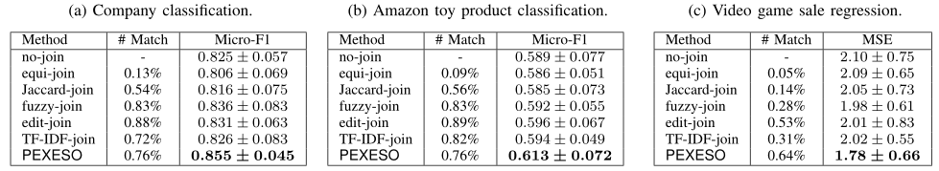
实验结果
结果对比
在不同数据集上，PEXESO与其他方法的比较
Performance in ML tasks
Company classification：公司信息表包含了 73,935 公司信息， 包括13个类别，使用 “company name” 作为查询列
Amazon toy product classification：亚马逊官网上10,000多行玩具商品信息,使用 “product name” 作为查询列
Video game sales regression：涵盖了11,493行视频游戏的销售信息,使用 “Game’s Name” 作为查询列

Slide 24
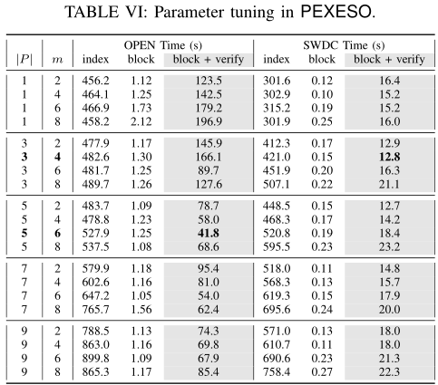
实验结果
Parameter Tuning for Efficiency
参数P,m变化时，对于PEXESO效率的影响
|P|: pivots的数量
m: 在分层网格中层级的数量
P的增大时间先减后增：
可以过滤更多的向量
但同时也增加了分层网格中单元格的数量
增加了更多候选集
m:同理P,分层网格更细粒度，但倒排索引的开销更多了

Slide 25
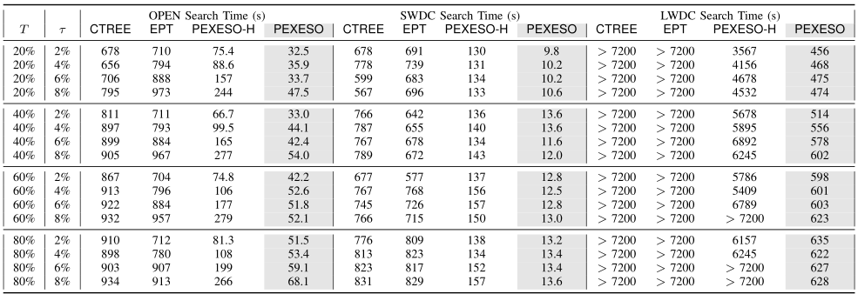
实验结果
Parameter Tuning for Efficiency
当T,τ变化时，在不同数据集上时间的变化
τ：查询条件更加松散，更多候选集保留下来。
T：在不满足T的条件，可提前终止，T增加了，效果不是很明显。

Slide 26
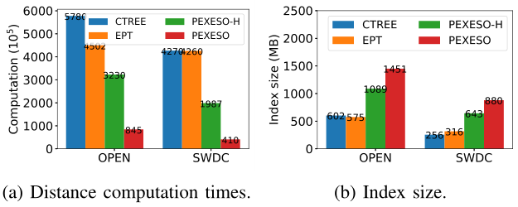
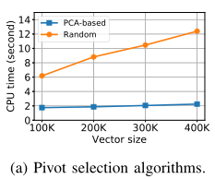
实验结果
结果比对
数据集选用OPEN and SWDC
本文分块技术在减少计算方面可行
点选取算法优于随机选取

Slide 27
谢谢！
Thanks For Your Guidance

